Slide 1
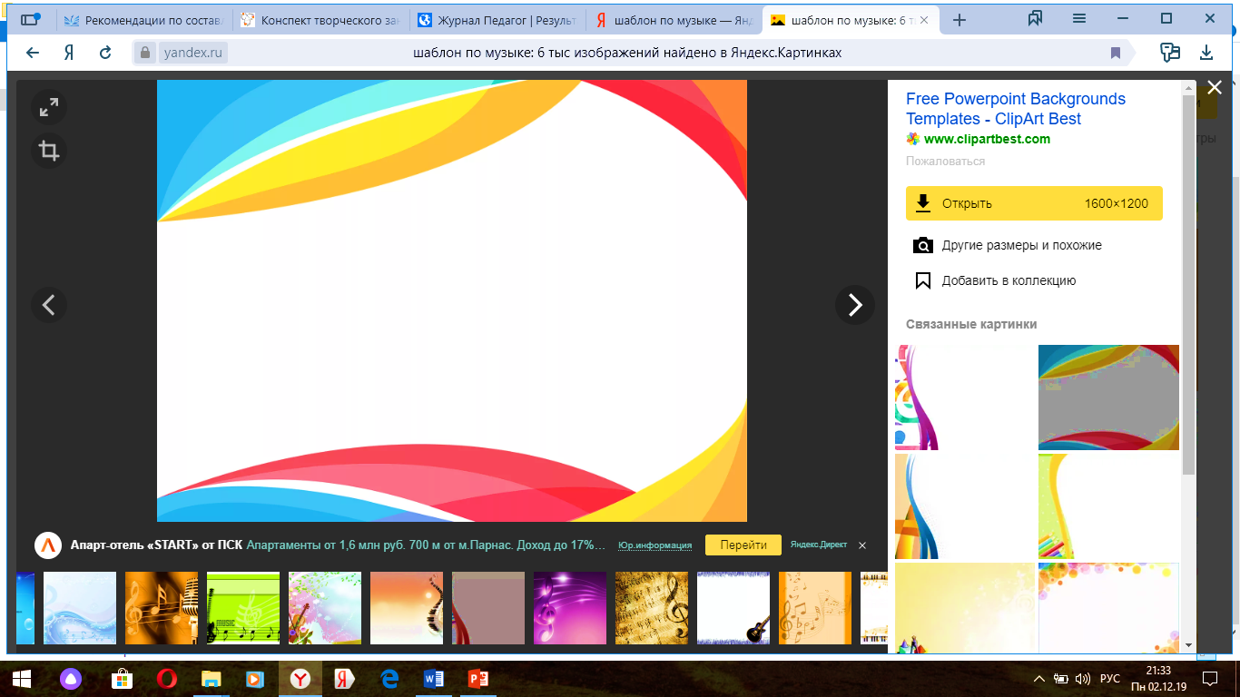
муниципальное бюджетное дошкольное образовательное учреждение
детский сад № 2 «Сказка» г. Демидова
«Квест – технология:
увлекательно, креативно, современно»
Подготовила:
музыкальный
руководитель:
М.И. Зайцева

Slide 2
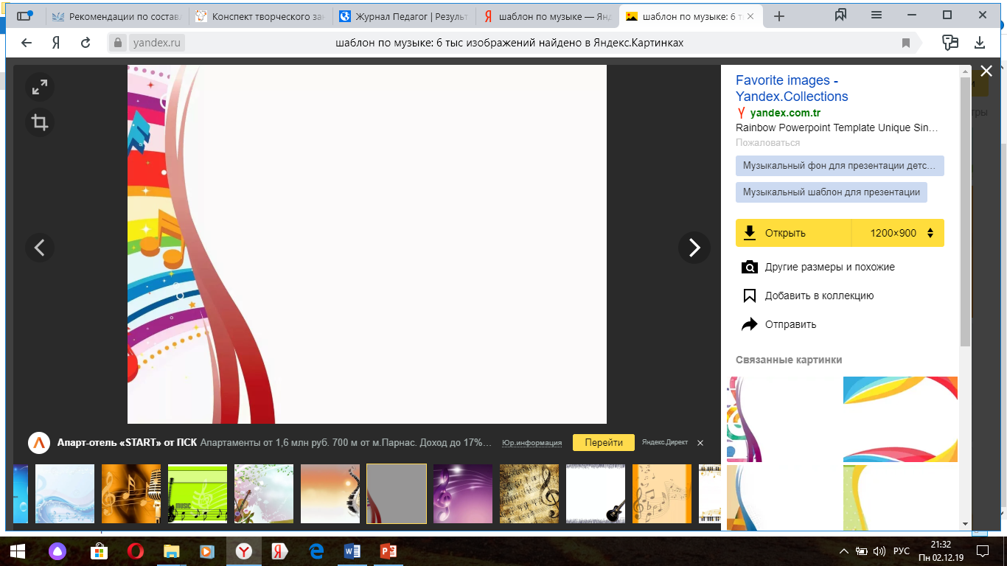
«Я знаю, как это
сделать, и покажу вам…»

Slide 3
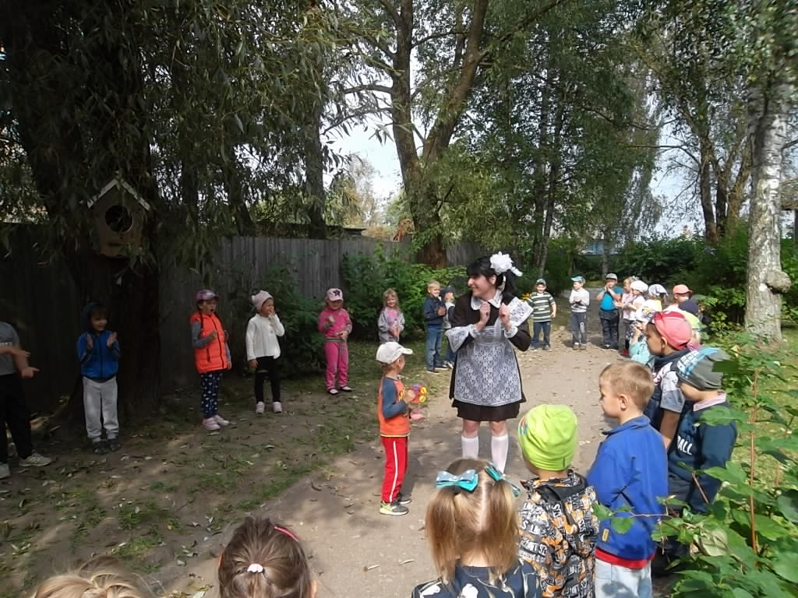
В последние годы в связи с реализацией федерального государственного образовательного стандарта в дошкольном образовании произошли существенные изменения. Воспитатели используют в своей деятельности современные технологии и методы работы. Главным образом изменился подход к образовательной деятельности дошкольников. Одним из ведущих методов при проведении образовательных ситуаций, в том числе и в группе младшего дошкольного возраста, может быть квест – игра.

Slide 4
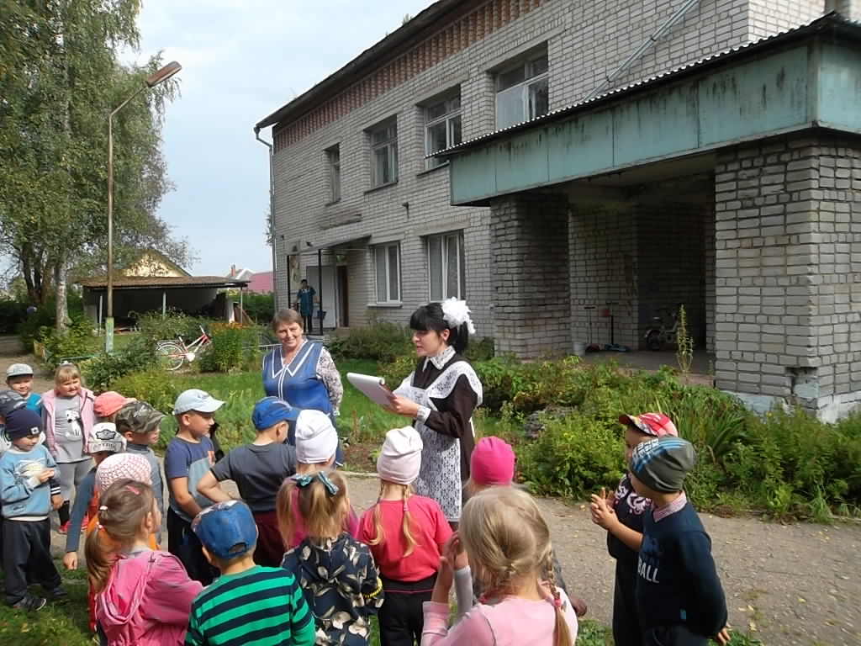
Квест-игры одно из интересных средств, направленных на самовоспитание и саморазвитие ребёнка как личности творческой, физически здоровой, с активной познавательной позицией. Что и является основным требованием
ФГОС ДО.

Slide 5
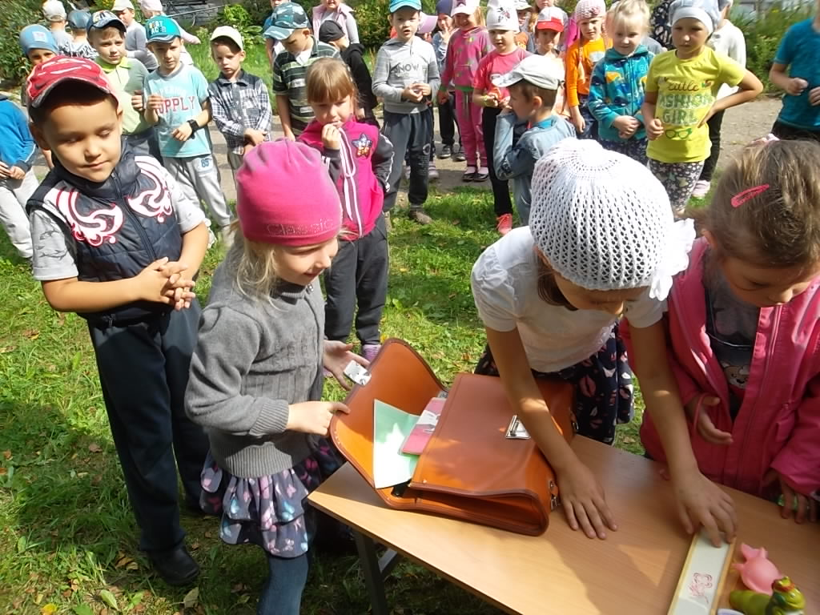
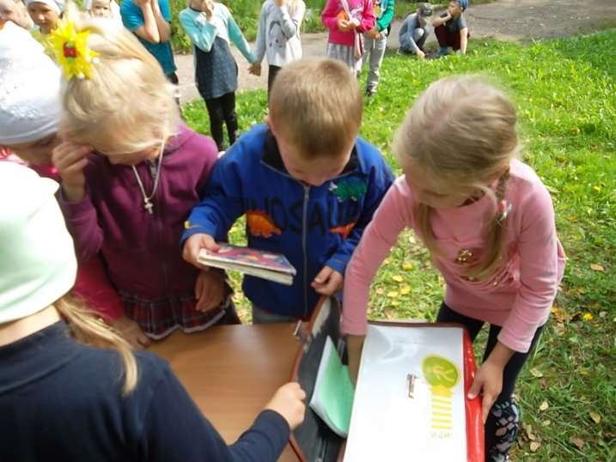
«Квест» – это командная игра. Идея игры проста – команда, перемещаясь по точкам, выполняют различные задания. Но изюминка такой организации игровой деятельности состоит в том, что, выполнив одно задание, дети получают подсказку или сюрприз-одобрение к выполнению следующего, что является эффективным средством повышения двигательной активности и мотивационной готовности к познанию и исследованию.

Slide 6
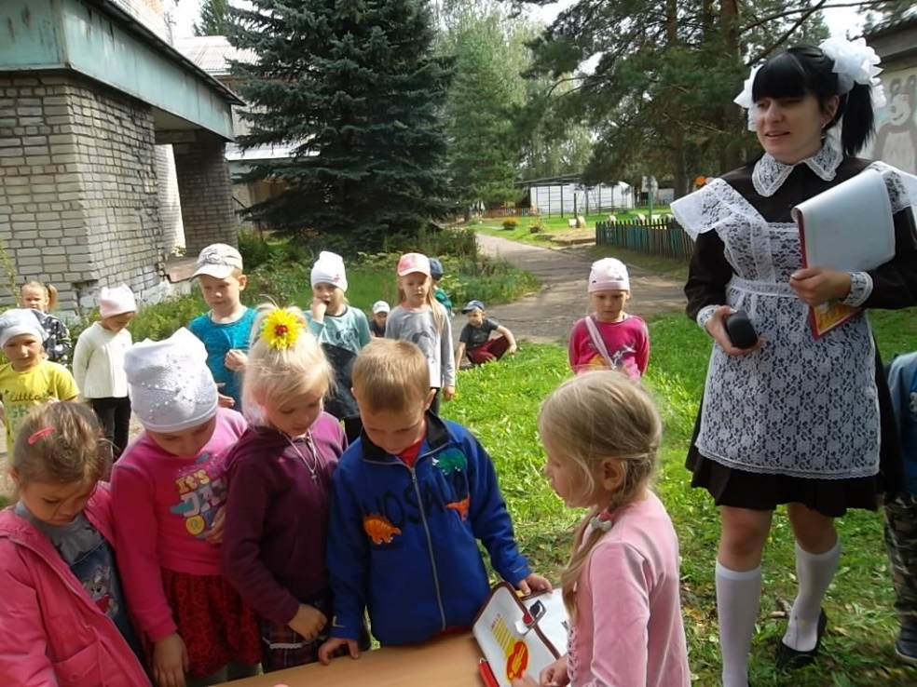
Главное преимущество квеста в том, что такая форма организации образовательной деятельности ненавязчиво, в игровом, занимательном виде способствует активизации познавательных и мыслительных процессов участников.
С помощью такой игры можно достичь образовательных целей: реализовать проектную и игровую деятельность, познакомить с новой информацией, закрепить имеющиеся знания, отработать на практике умения детей.

Slide 7
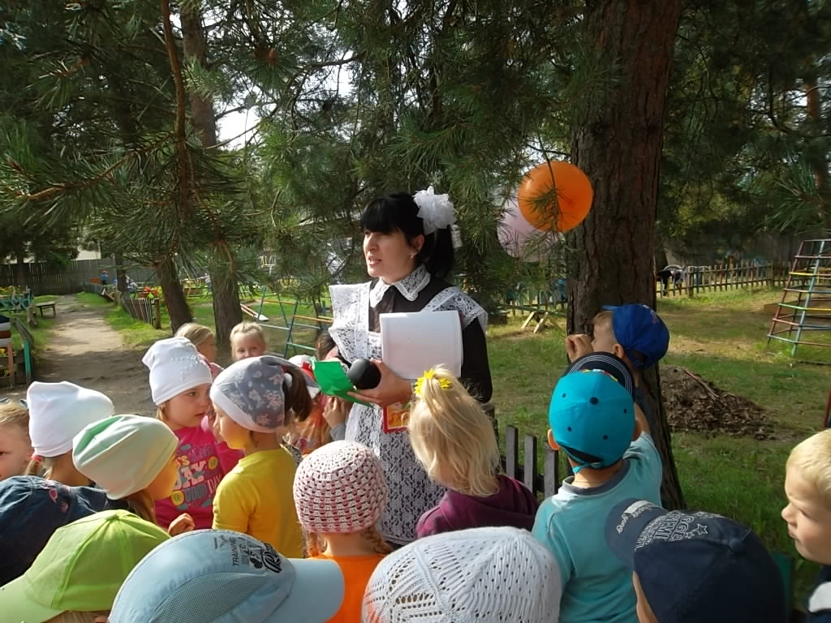
Детские игры-квесты — эта такая форма проведения развлекательных мероприятий, которая представляет собой комплекс проблемных задач, поставленных с определенной целью.
Нередко квесты для детей проводятся на свежем воздухе. Дошкольники принимают активное участие в процессе игры, они становятся «искателями», героями сказочных сюжетов.

Slide 8
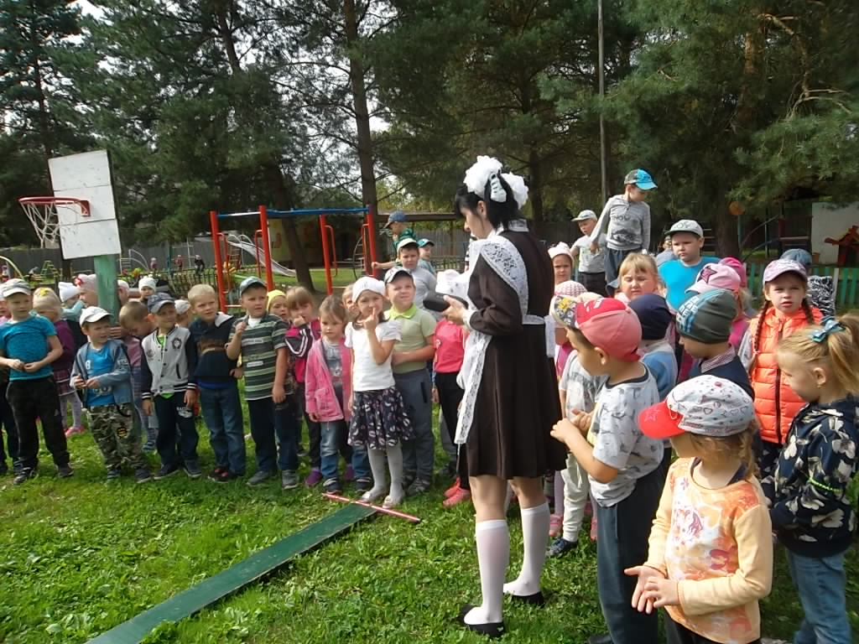
Таким образом, детские квесты помогают реализовать следующие задачи:
- образовательные (участники усваивают новые знания и закрепляют имеющиеся);
- развивающие (в процессе игры происходит повышение образовательной мотивации, развитие творческих способностей и индивидуальных положительных психологических качеств, формирование исследовательских навыков, самореализация детей);
- воспитательные (формируются навыки взаимодействия со сверстниками, доброжелательность, взаимопомощь и другие).

Slide 9
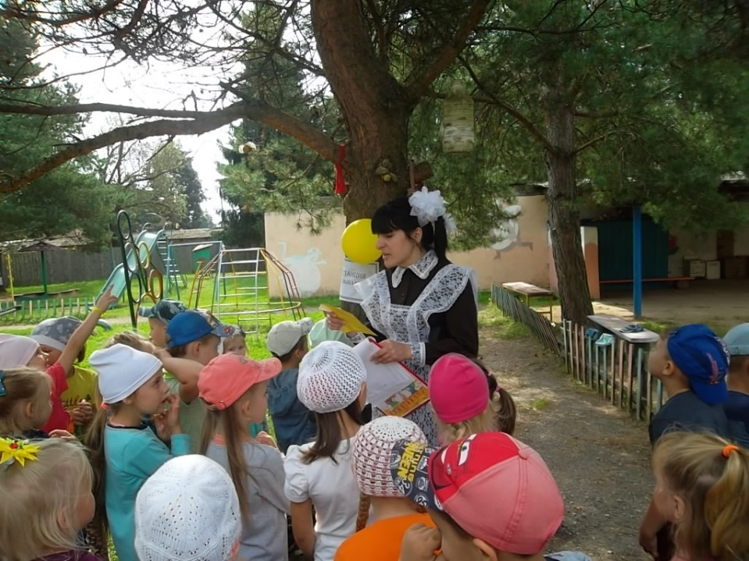
При разработке и проведении квестов важно использовать следующие принципы:
1. Доступность заданий – не должны быть чересчур сложны для ребёнка.
2. Системность – задания должны быть логически связаны друг с другом.
3. Эмоциональная окрашенность заданий. Методические задачи должны быть спрятаны за игровыми формами и приёмами.
4. Разумность по времени. Необходимо рассчитать время на выполнение заданий таким образом, чтобы ребёнок не устал и сохранил интерес.
5. Использование разных видов детской деятельности во время прохождения квеста.
6. Наличие видимого конечного результата и обратной связи.

Slide 10
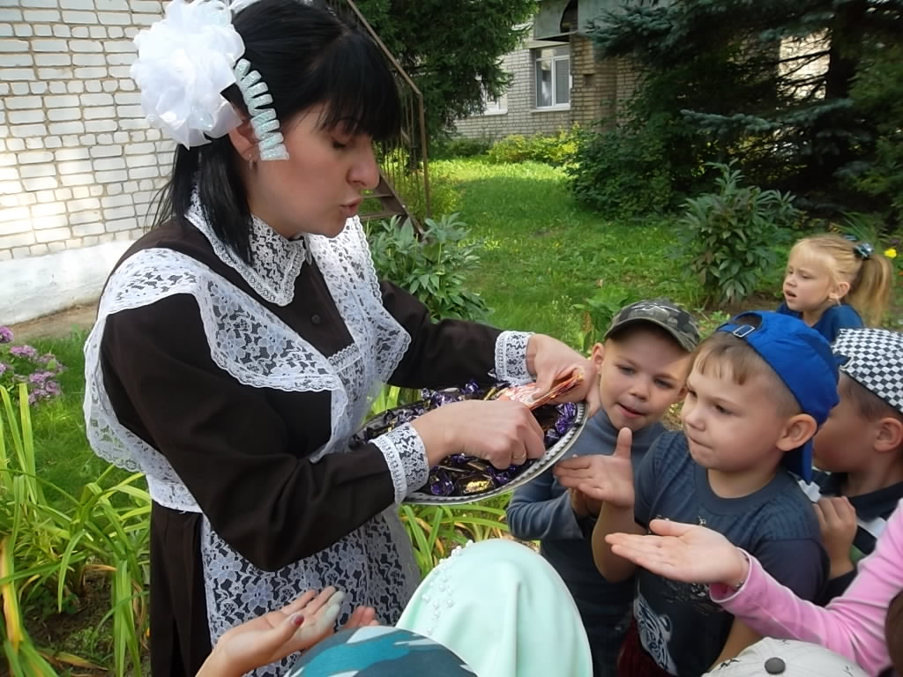
При подготовке квеста для дошкольников нужно помнить 4 основных условия:
1. Игры должны быть безопасными. Недопустимо ставить к выполнению задачи, которые связаны с риском для здоровья.
2. Вопросы и задания должны соответствовать возрасту.
3. Недопустимо унижать достоинство ребенка. К примеру, нельзя заставлять танцевать, если ребенок стеснителен.
4. Споры и конфликты надо решать только мирным путем.

Slide 11
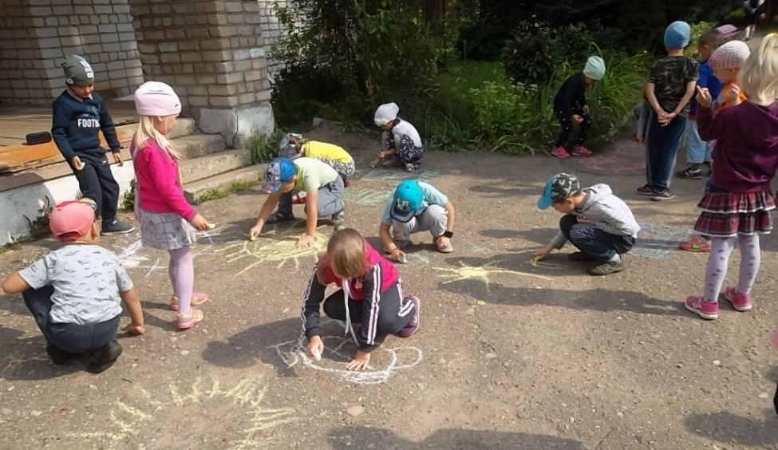
Вариант квеста – поиск по запискам – мероприятие требующее минимальной подготовки и практически не нуждающееся в ведущем. В самом простом варианте ребенок получает записку, указывающую на тайник, в тайнике другая записка с адресом следующего тайника. Переходя от одного тайника к другому, ребенок достигает финальной сокровищницы. Аттракцион несложный, но тем не менее неизменно пользующийся успехом.
Вот только как быть, если ребенок не умеет читать?
Есть несколько способов, позволяющих обойти эту проблему. Например, в записке может содержаться план комнаты, на котором крестиком помечен очередной тайник (но научить ребенка искать по плану нужно заранее). Так же можно нарисовать тайник, вложить его фотографию или картинку с изображением аналогичного объекта.

Slide 12
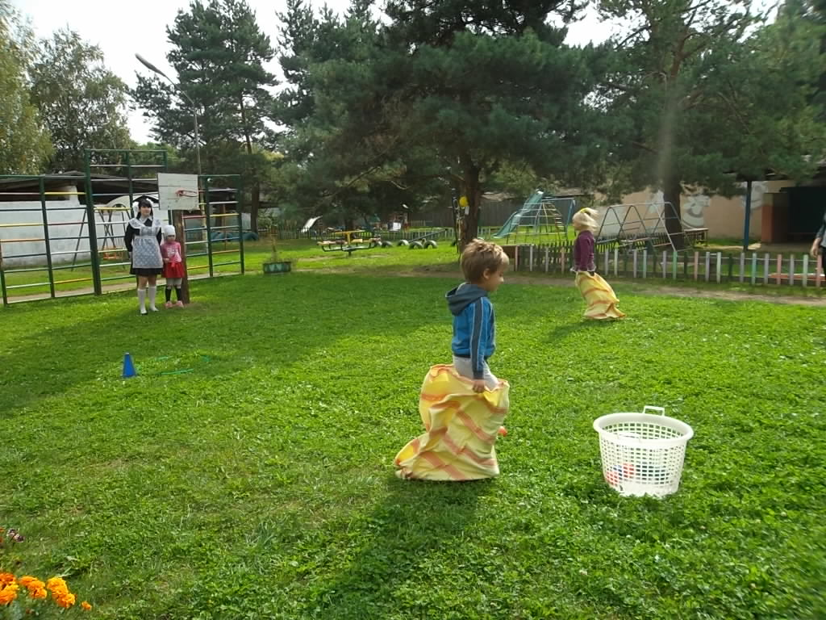
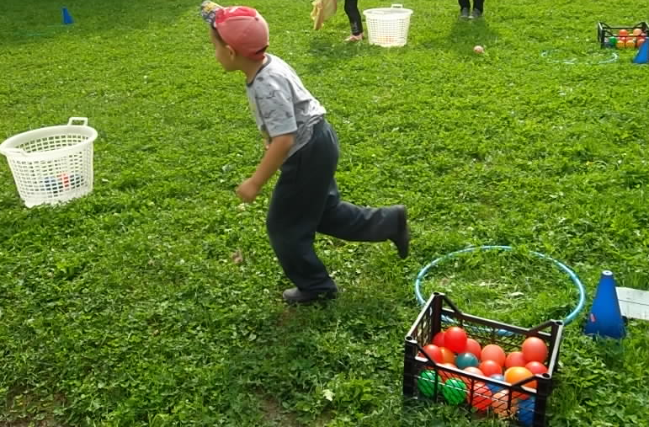
Виды квестов:
– Линейные — задания взаимосвязаны по принципу звеньев одной логической цепи.
– Штурмовые — команды получают задачу, подсказки, но пути продвижения к цели определяют самостоятельно.
– Кольцевые — круговой аналог линейного квеста, когда команды отправляются в путь из разных точек и каждая следует по своему маршруту к конечной цели.

Slide 13
Темы квестов могут быть самыми различными:
1. Поиск сокровищ (пиратские вечеринки, путешествие на необитаемый остров, в поисках приключений).
2. Помощь героям или герою (сказки, мультфильма, фильма). Например, «Помогите Дед Морозу найти посох», «Найдите игрушки для ёлочки», «Поможем Винни-Пуху добыть мёд».
3. Познавательные (по временам года, изучаем и закрепляем животных, растения, птиц, рыб). Например, «Отправляемся в путешествие к Лесовичку», «Ищем клад в подводном царстве», «В гостях у морского царя», «Мастерград».
4. Литературные квесты (по произведениям автора, либо по произведениям на конкретную тему). «В гостях у сказки», «Животные в сказках», «По сказкам Корнея Ивановича Чуковского».
5. Физкультурные праздники.

Slide 14
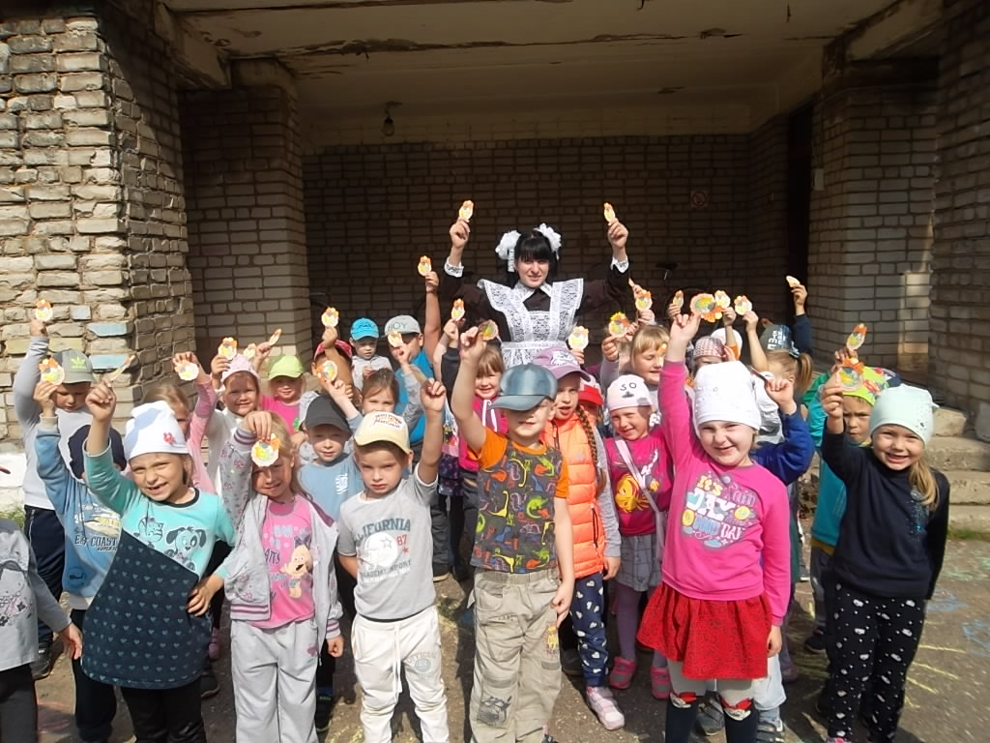
Задания для детского квеста :
• загадки;
• ребусы;
• игры «Найди отличия»,
«Что лишнее?»;
• пазлы;
• творческие задания;
• игры с песком; с водой;
• опыты, эксперименты;
• лабиринты;
• спортивные эстафеты.

